Slide 1
Vehicle counting using opencv python
M. Afif dalianda
16/395743/pa/17319
Link Youtube : https://youtu.be/TFK_zbSaM60

Slide 2


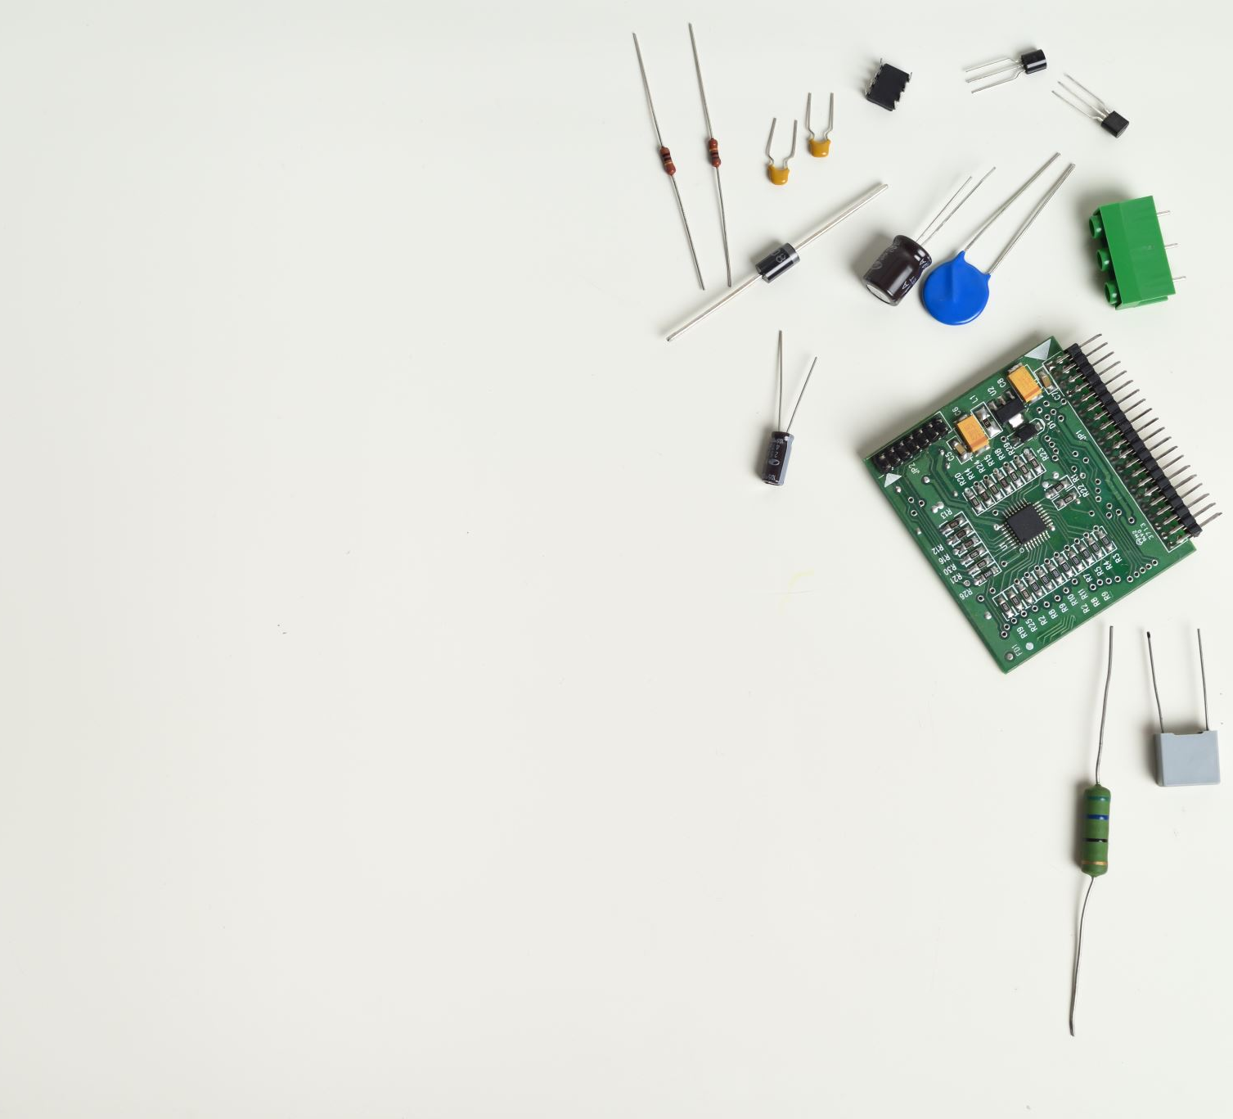
Vehicle counting
Sebuah sistem menghitung kendaraan di jalan raya pengembangan dari penelitian Computer Vision.

Slide 3
Why ?
Traffic Management and Planning
Traffic Control
Parking Management
Advertising

Slide 4
Traffic management and planning
Jika kita memiliki insting yang baik terhadap perkembangan volume kendaraan yang mempengaruhi jalan raya atau jaringan jalanlainnya, tentunya kita akan memahami betapa pentingnya traffic management dan planning tersebut agar kita bisa menghindari hal-hal yang tidak diinginkan di jalan raya.
Cth : Kemacetan, Kecelakaan, dll

Slide 5
Traffic control
Tidak ada seorang pun yang ingin terjebak didalam jalan raya. Vehicle counting system dapat diintegrasikan dengan lampu lalu lintas untuk mengatur sign lamp agar bisa mengontrol traffic secara real time.

Slide 6
Parking management
Vehicle counting system juga bisa digunakan pada ruang parkir untuk memonitor kendaraan yang masuk dan keluar. Ide ini juga dapat membantu memberitahu pada pengguna tentang ketersediaan lahan parkir suatu tempat.

Slide 7
advertising
Billboard advertising juga merupakan ide yang bagus karena kita bisa memperkirakan letak dari iklan yang akan dipasang pada jalan raya yang ramai sehingga bisa dilihat banyak orang dengan cara melihat didaerah mana jumlah kendaran yang lewat disuatu jalan raya.

Slide 8

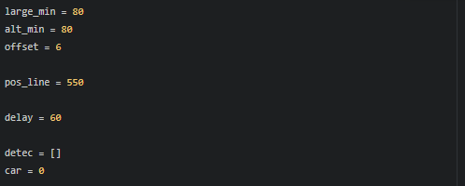
Sourcecode

Slide 9
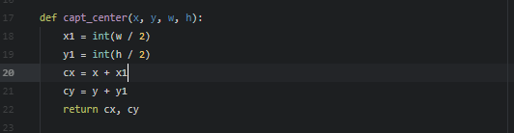

Slide 10
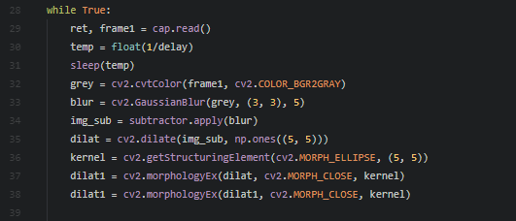

Slide 11
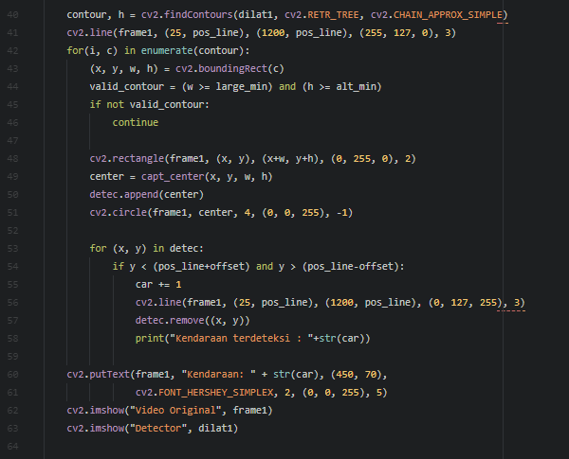

Slide 12
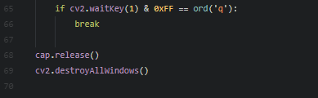

Slide 13
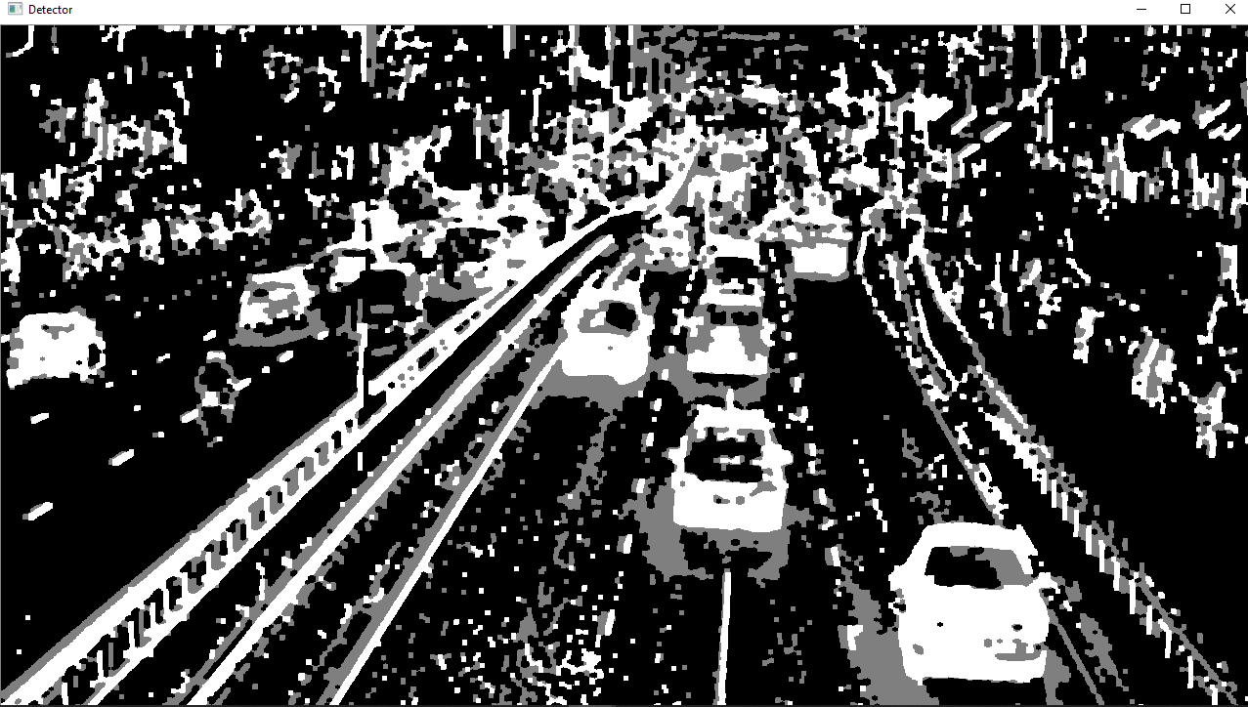

Slide 14
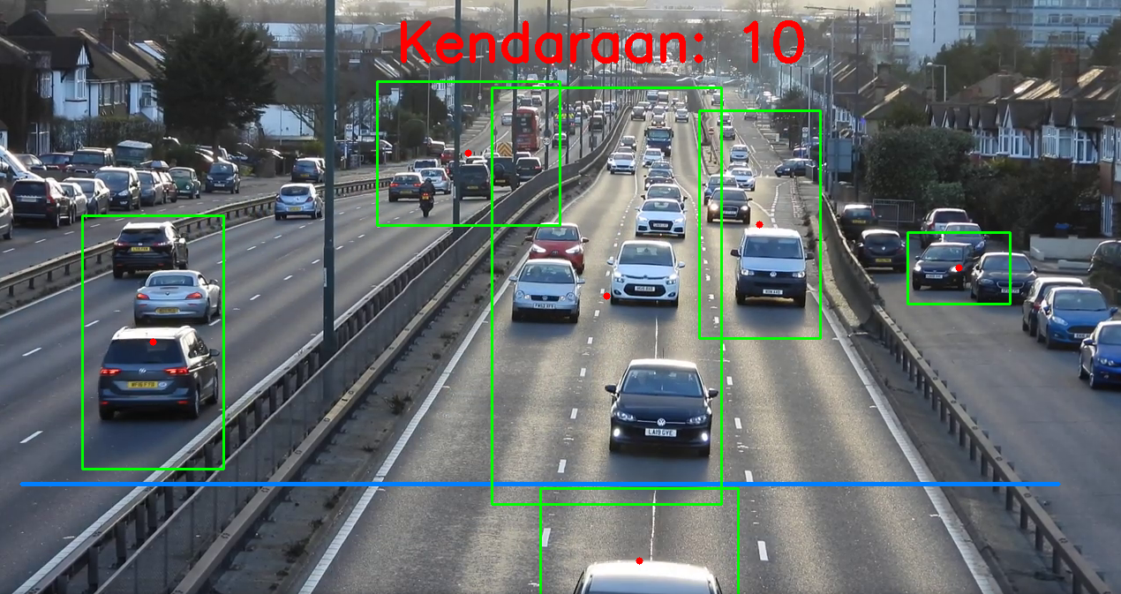

Slide 15
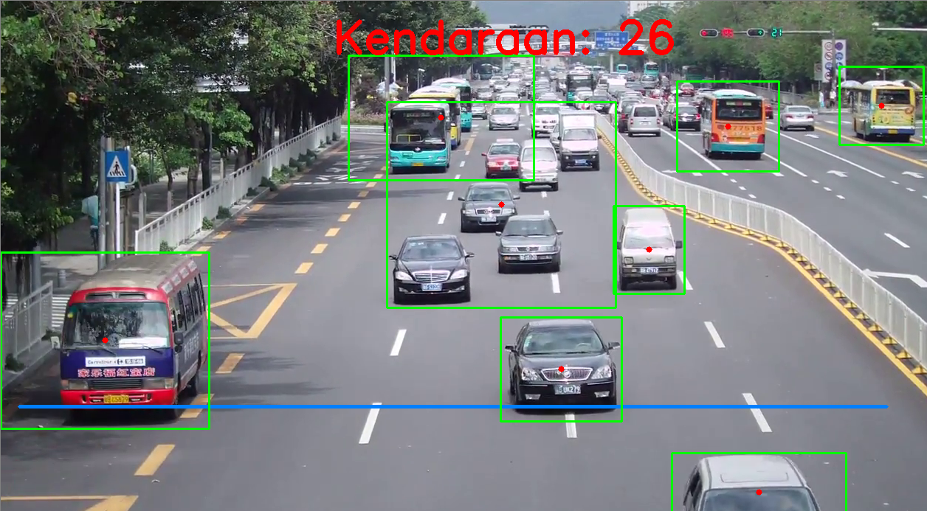

Slide 16
Terima kasih
Link Youtube :
https://youtu.be/TFK_zbSaM60

